Slide 1
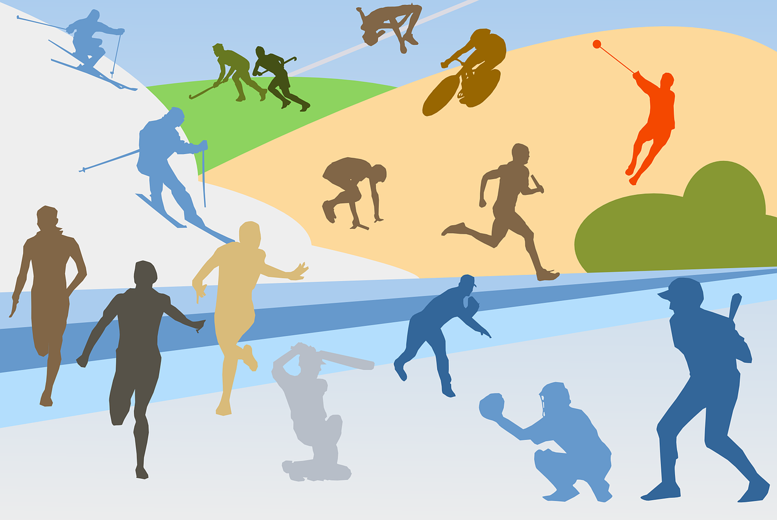
Презентация для занятия по ознакомлению с окружающим миром в подготовительной к школе группе №6
«Спорт»
Подготовила:
Воспитатель МАДОУ Д/С №1 г. Белореченска
Хайриева В.В.
Notes:
Презентация для занятия по ознакомлению с окружающим миром в подготовительной к школе группе №6
«Спорт»
Подготовила:
Воспитатель МАДОУ Д/С №1 г. Белореченска
Хайриева В.В.

Slide 2
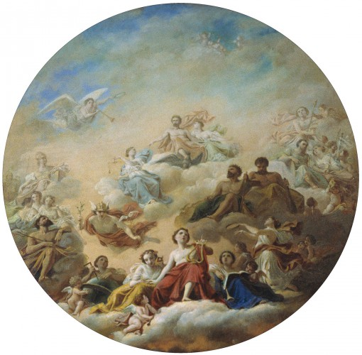
Notes:
Давным-давно, на горе Олимп жили были боги. Стало им скучно, и решили они создать человека и заселить планету Земля. А затем придумали для людей разного рода состязания. Существует несколько легенд, рассказывающих о том, как впервые были проведены Олимпийские игры. Одна из них говорит о том, что Зевс победил в честном поединке кровожадного и беспощадного бога Кроноса, который являлся его отцом. И в честь этого события Зевс повелел проводить спортивные игры, которые, (по месту где они устраивались и получили название Олимпийские).

Slide 3
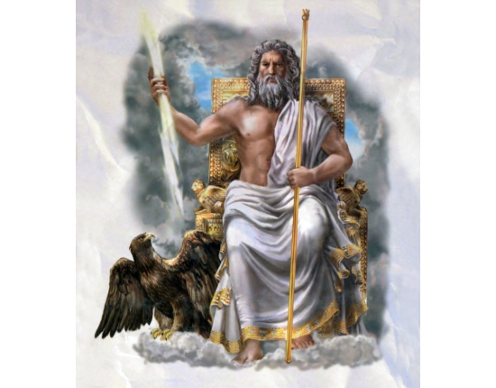
Notes:
Зевс-царь богов и людей.

Slide 4
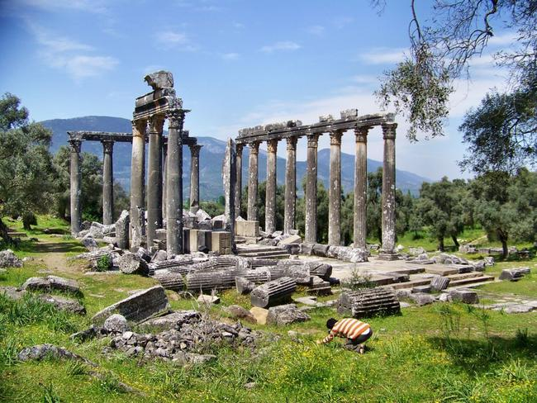
Notes:
Родиной Олимпийских игр является Древняя Греция, а именно почитаемое греками святилище Олимпия. Официально первые Олимпийские игры состоялись в 776 году до нашей эры.

Slide 5
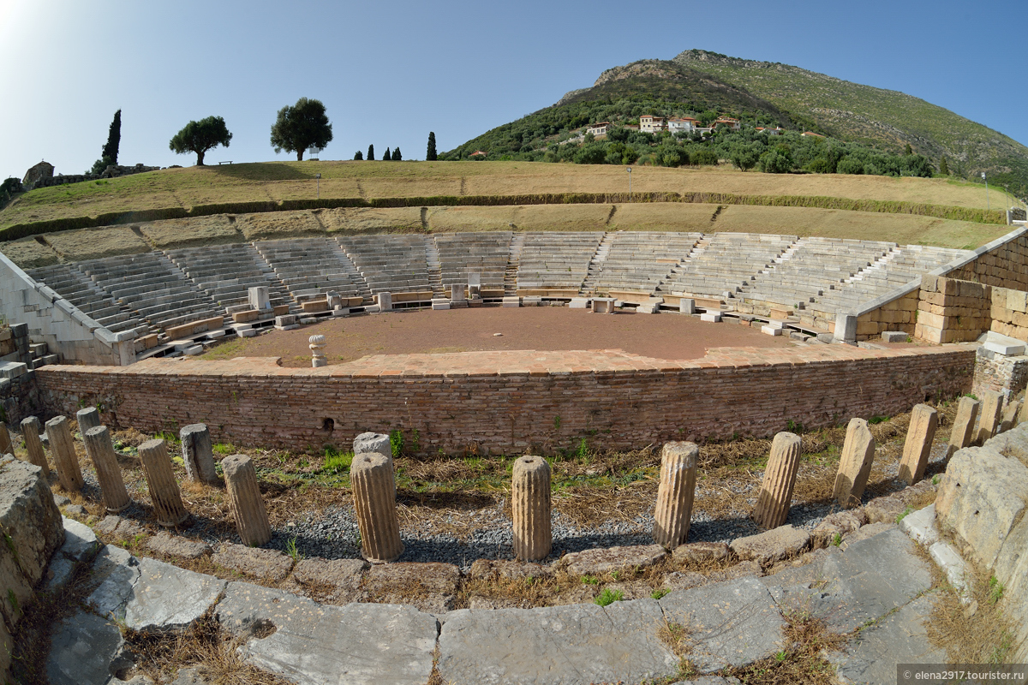
Notes:
Вход на стадион в Древней Олимпии. Олимпийские игры проводятся один раз в четыре года. Участниками Олимпийских игр могли быть только свободные мужчины, коренные греки. Женщинам под страхом смертной казни запрещалось даже находиться на стадионе. Для них проводились свои игры- посвященные богине Гере. Во время проведения Олимпийских игр прекращались на всей территории Греции все распри и войны. Никто не имел права вступить на олимпийский стадион с оружием.

Slide 6
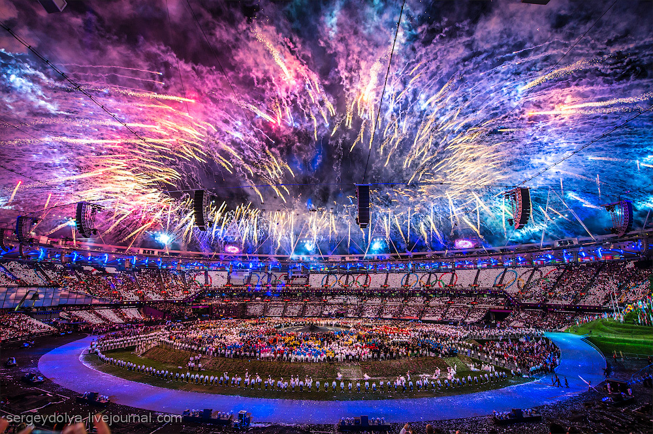
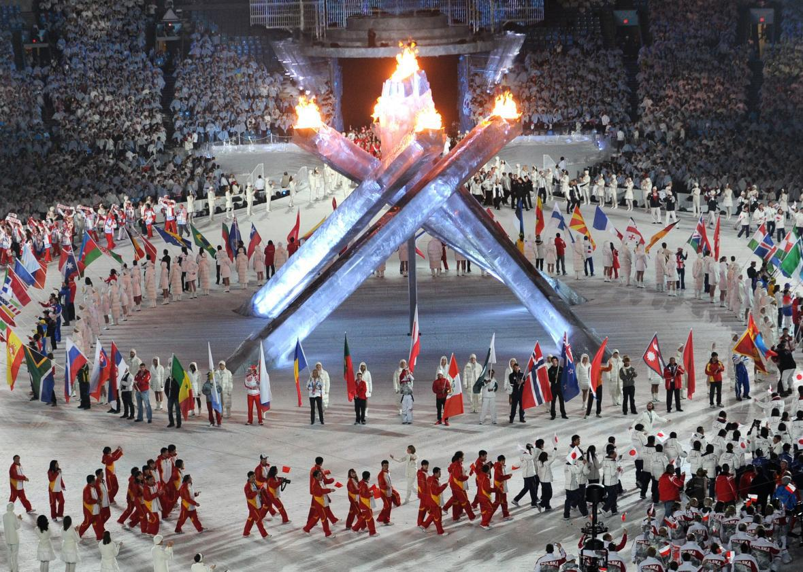
Notes:
Что же всё-таки такое «Олимпиада» и «Олимпийские игры»? Олимпийские игры – это крупнейшие международные комплексные спортивные соревнования современности, которые проводятся каждые четыре года. Раз в 4 года зажигается олимпийский огонь, чтобы открыть Олимпийские игры в одной из стран нашей планеты. В соревнованиях принимают участие спортсмены пяти континентов: Европа, Азия, Африка, Америка и Австралия.

Slide 7
Notes:
Зажжение Олимпийского огня.

Slide 8
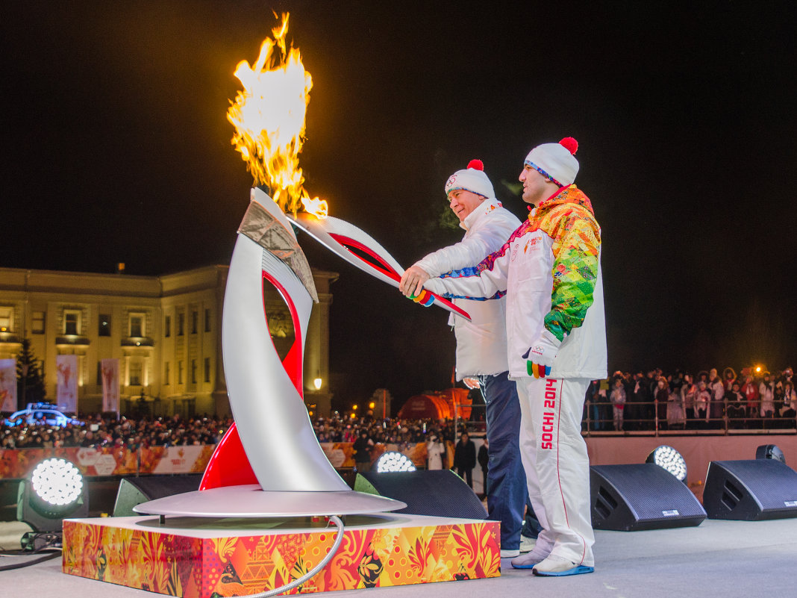
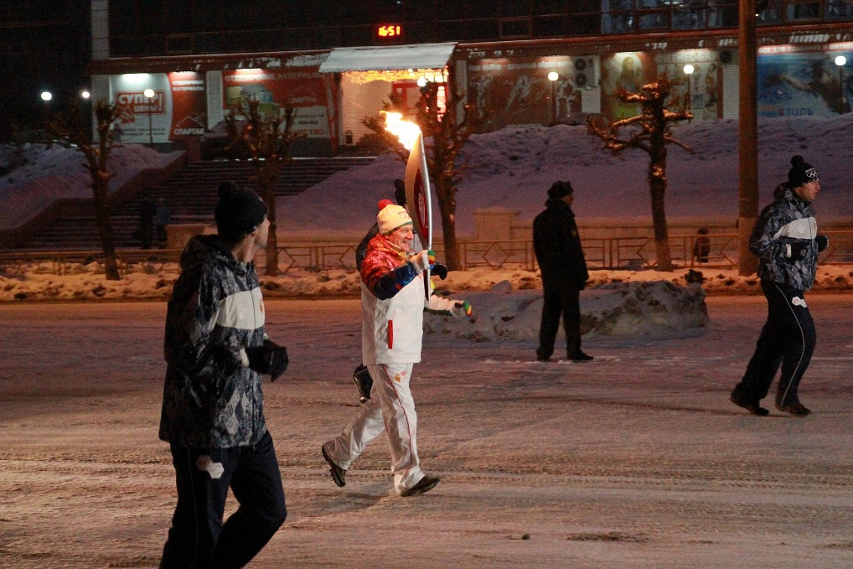
Notes:
Огонь над Олимпийским стадионом в наше время выглядит так. Олимпийский огонь — один из символов Олимпийских игр. Этот огонь возжигают в городе проведения Игр во время их открытия, и он горит непрерывно до их окончания. Обычно возжигание огня доверяют известному человеку, чаще всего спортсмену, хотя бывают и исключения. Быть избранным для проведения этой церемонии считается большой честью. В настоящее время олимпийский огонь возжигают в Олимпии (Греция), за несколько месяцев до открытия игр. Одиннадцать женщин, в основном актрисы, изображающие жриц, проводят церемонию, в ходе которой верховная жрица возжигает огонь с помощью специального зеркала, фокусирующего лучи Солнца. Затем этот огонь доставляют в город, проводящий Олимпийские игры. Обычно используют факел, который несут бегуны, передавая его друг другу по эстафете.

Slide 9
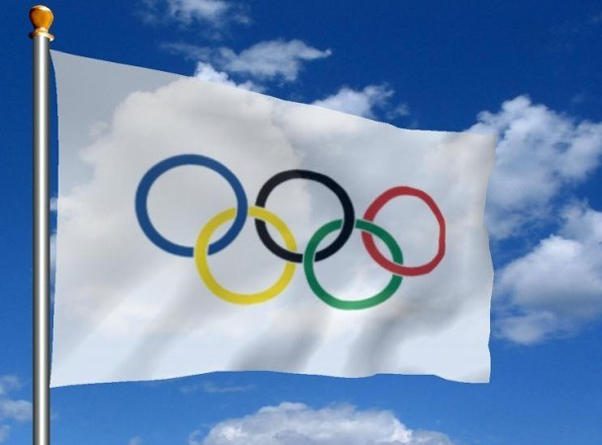
Notes:
Ещё одним символом Олимпиады приняли пять сплетённых разноцветных колец, которые обозначают дружбу между народами, живущими на этих континентах. Синий-Европа, Чёрный-Африка, Красный-Америка, Жёлтый-Азия, Зелёный-Австралия. Олимпийский флаг-официальный флаг олимпийских игр, сделан из белого шёлкового полотна с вышивкой из 5 колец. Белый цвет -это мир во время спортивных игр.

Slide 10
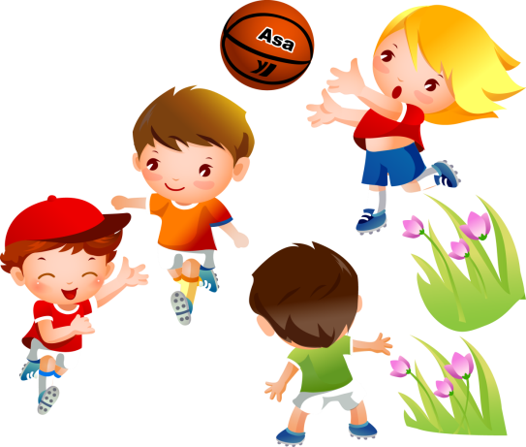
Олимпийский девиз
«Быстрее, выше, сильнее»
Notes:
Олимпийский девиз «Быстрее, выше, сильнее» Во время открытия Олимпийских игр один из выдающихся спортсменов страны-хозяйки произносит речь от имени всех участников Игр.

Slide 11
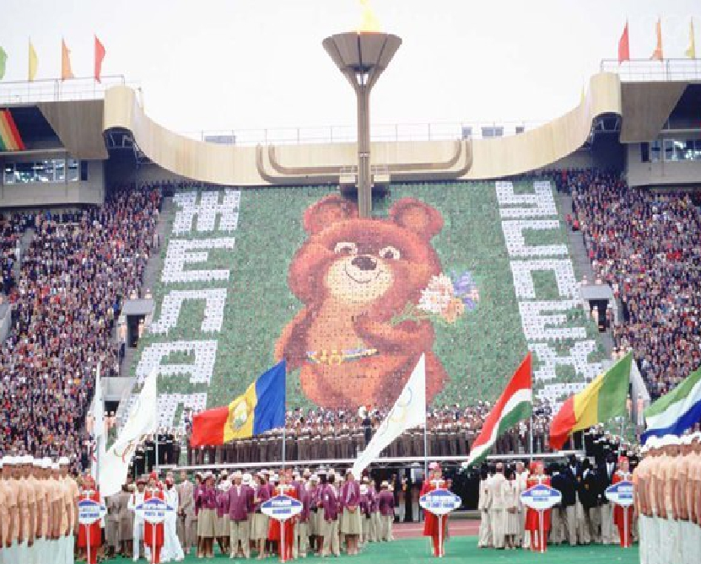
Notes:
Олимпийский талисман — часть олимпийской символики. Миссия олимпийского талисмана — «отразить дух страны-хозяйки игр, принести удачу спортсменам и накалить праздничную атмосферу». Чаще всего олимпийский талисман изображается в виде животного, наиболее популярного в стране, принимающей спортсменов, или в виде анимированного выдуманного существа. Талисман , прежде всего, отражает дух того города, где будут проводиться Олимпийские игры.
Летние Олимпийские игры 1980 года в Москве (СССР) Полное имя талисмана Олимпиады-80 — Медвежонок Миша Бурый медведь является символом России, поэтому его выбрали в качестве официального талисмана Игр в Москве.

Slide 12
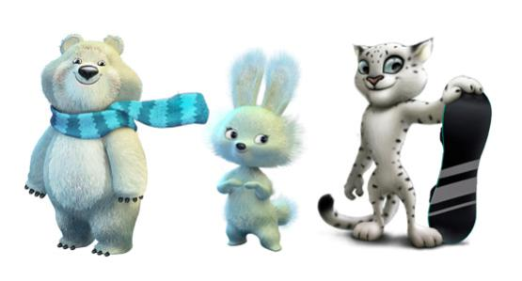
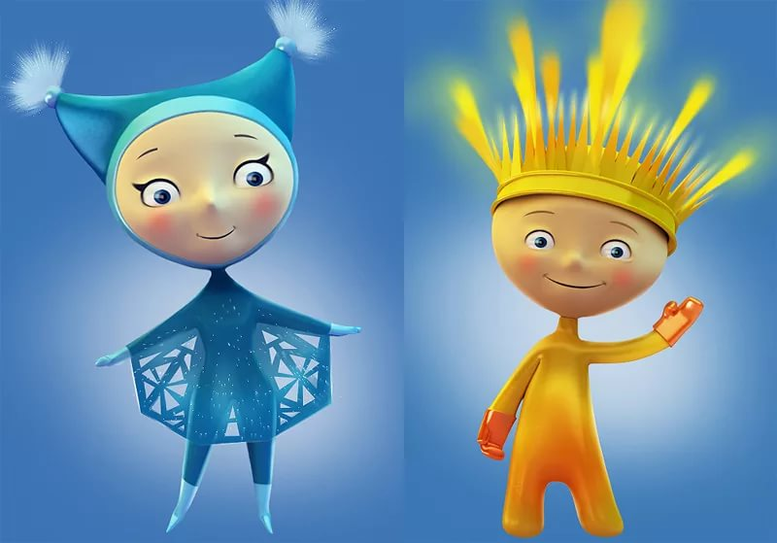
Notes:
Талисманы Олимпийских игр (официальные) Зимние Олимпийские игры 2014 Сочи Леопард, Белый медведь и Зайка 26 февраля, Москва, Россия – по итогам выборов, завершившихся в прямом эфире шоу « Талисмания . Сочи 2014.Финал» на Первом канале, талисманами Олимпийских Игр в Сочи стали: Зайка, Белый мишка и Леопард. Символами Паралимпийских Игр стали Лучик и Снежинка

Slide 13
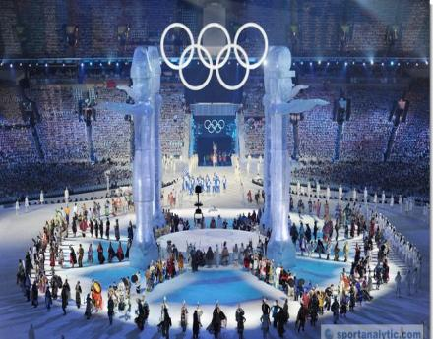
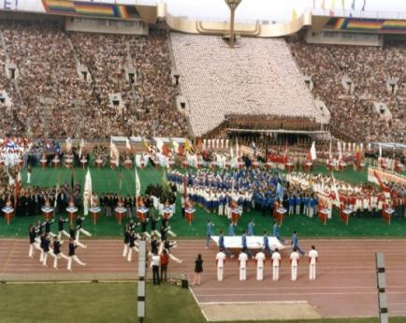
Зимние
Летние
Notes:
Существуют Зимние и летние олимпийские игры. В программу современных Олимпийских игр входят 28 летних и 7 зимних видов спорта.

Slide 14
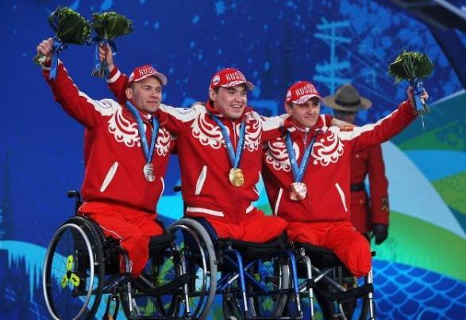
Notes:
Спортсмены инвалиды, спортсмены с ограниченными возможностями участвуют в Паралимпийских играх

Slide 15
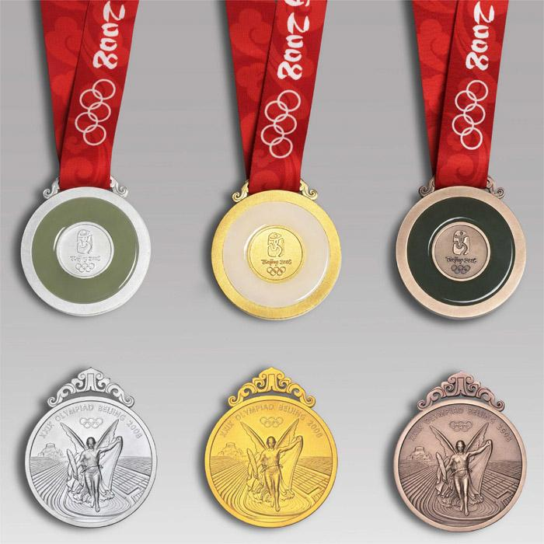
Notes:
Победители располагаются на подиуме в соответствии с завоеванными местами. Поднимаются флаги стран, представителями которых являются победители. Играется гимн страны, представителем которой является обладатель золотой медали. . ОЛИПИЙСКИЕ МЕДАЛИ

Slide 16
Notes:
Летние Олимпийские виды спорта. Спортивная и художественная гимнастика, Баскетбол, Футбо́л, Большой теннис, Плавание, конный спорт и другие.
Летние олимпийские виды спорта

Slide 17
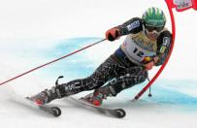
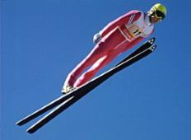
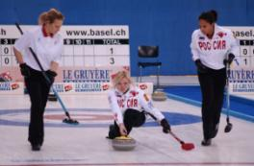
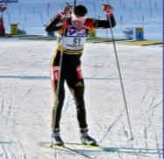
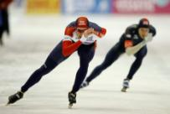
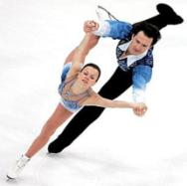
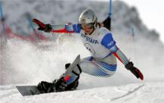
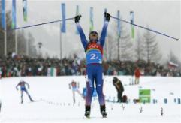
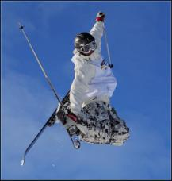
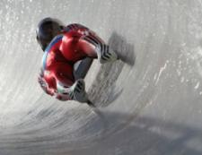
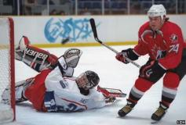
Зимние Олимпийские виды спорта
Notes:
Зимние Олимпийские виды спорта.
Биатло́н, Хокке́й с ша́йбой, Фигурное ката́ние, лыжный спорт, сноуборд, конькобежный спорт и другие зимние спортивные игры.

Slide 18
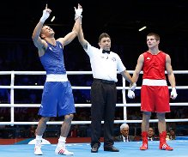
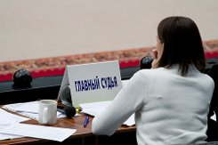
Notes:
Спортсмены тренируются в день по 4 часа , для того чтобы выступать на соревнованиях. Кроме олимпийских игр существуют и другие виды соревнований:
Городские
Межрайонные
Мировые (Чемпионат Мира)
Европейские (Чемпионат Европы)
Любые соревнования судят судьи .Их количество зависит от вида спорта и типа соревнования

Slide 19
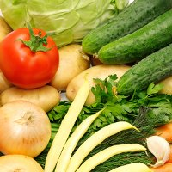
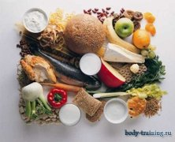
Notes:
Питание спортсменов

Slide 20
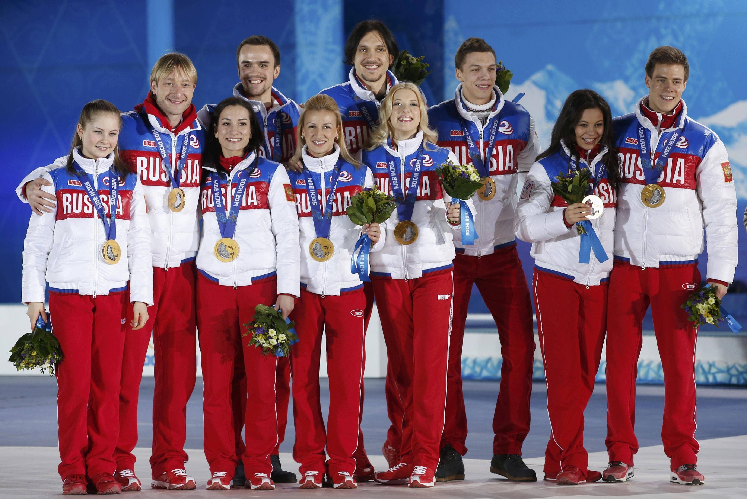
Notes:
Давайте пожелаем нашим Российским спортсменам много Олимпийских медалей. А вам ребята подрастать и заниматься спортом, чтобы попасть на Олимпийские игры!

